Slide 1
LMS
종합학사관리시스템
대덕인재개발원 3팀

Slide 2
목차
1
프로젝트 개요
2
팀 소개
3
수행 절차
4
산출물

Slide 3
CHAPTER 1
주제
학사 통합 관리 시스템
학생, 학사관리자, 교수를 대상으로
기존 학사 시스템에 흩어져 있던 기능들을 통합시켜
일괄적으로 관리할 수 있고 접근 편의성을 증진

Slide 4


CHAPTER 1
주제
학사 통합 관리 시스템
수강신청
포틀릿

Slide 5
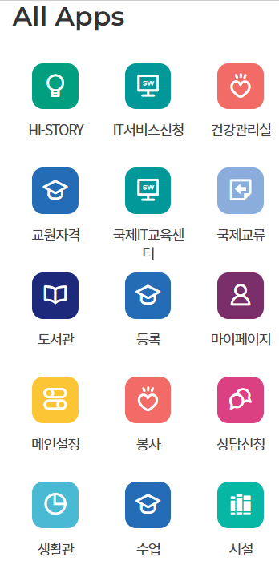
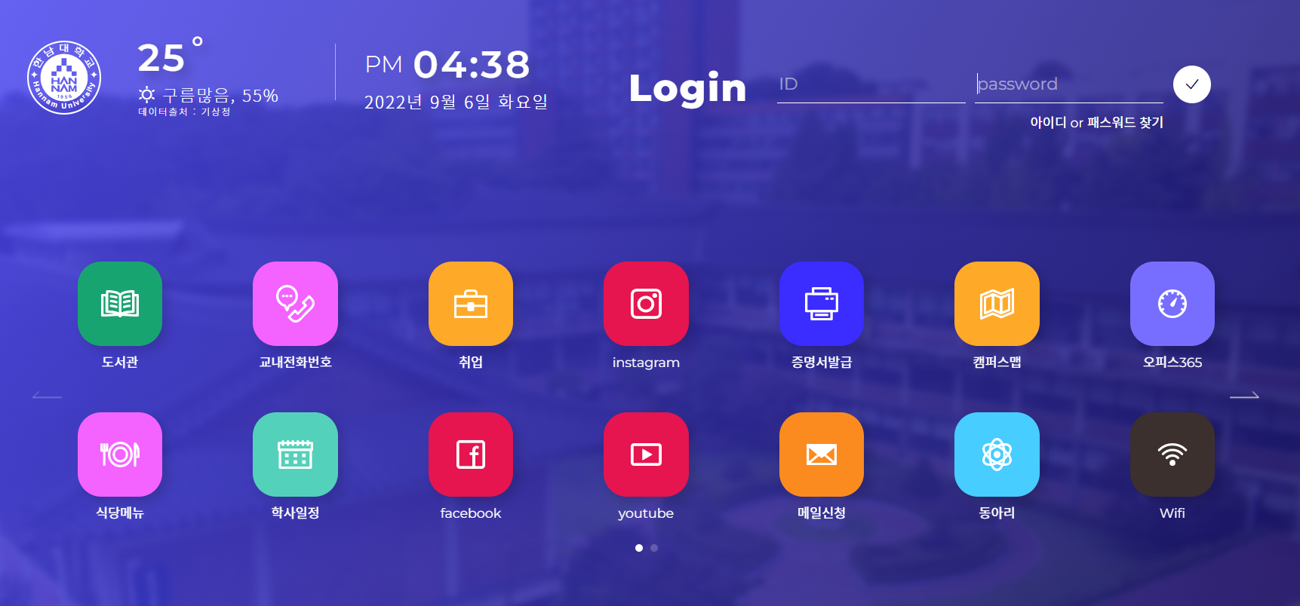
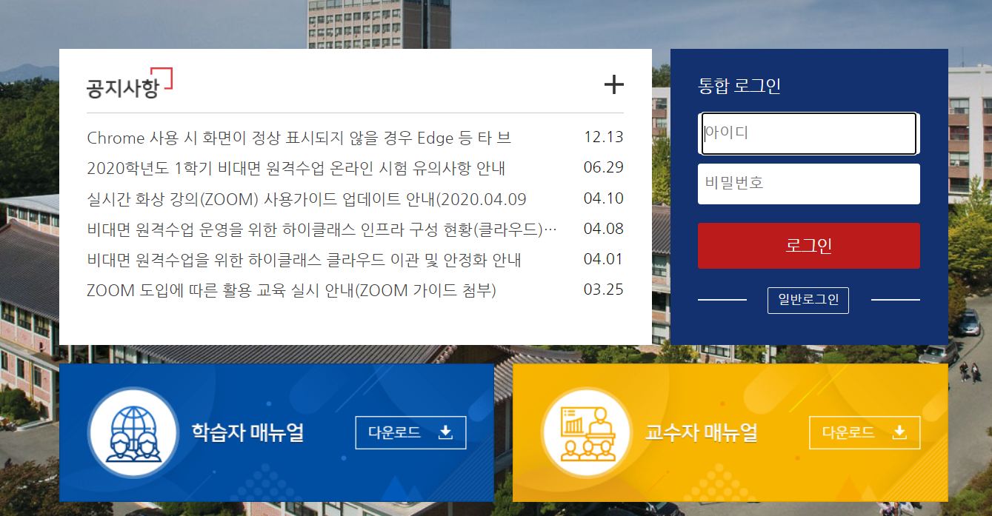
CHAPTER 1
주제 선정 배경

Slide 6
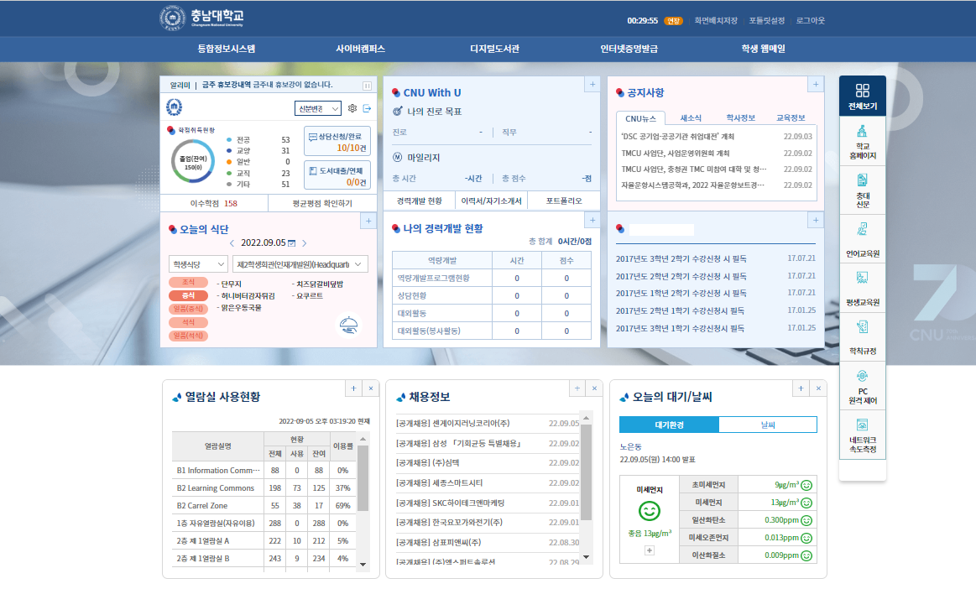
CHAPTER 1
벤치마킹 사이트

Slide 7
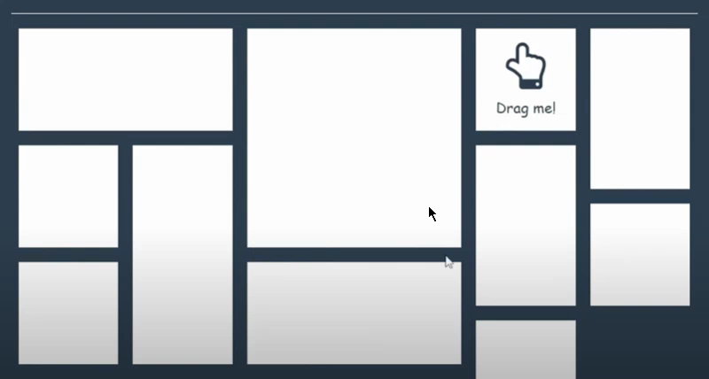
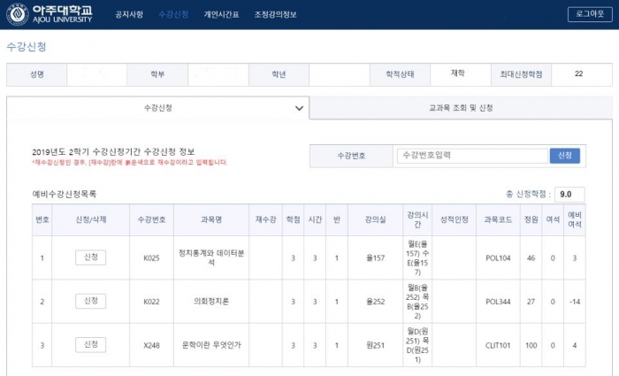
CHAPTER 1
주요 기능
포틀릿
수강신청

Slide 8












CHAPTER 1
개발 환경
Server
Client

Slide 9
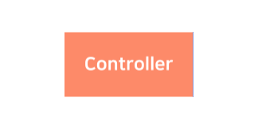
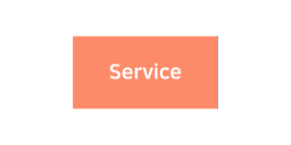
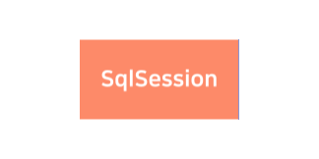




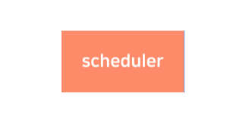


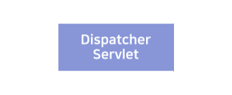
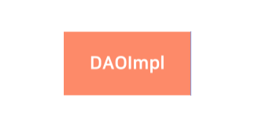
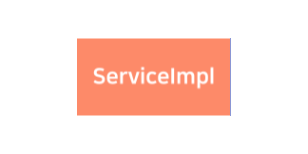
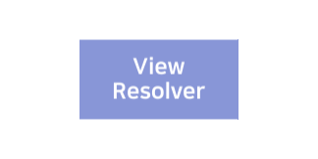

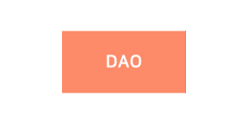
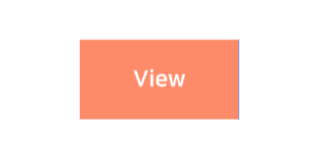
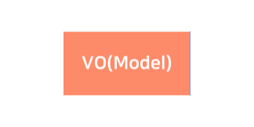















CHAPTER 1
시스템 구조
학생
교수
관리자

Slide 10
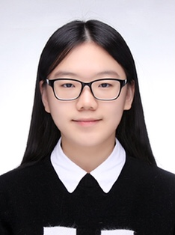
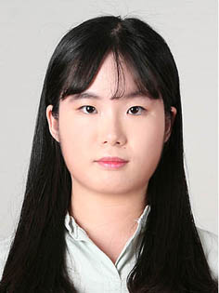
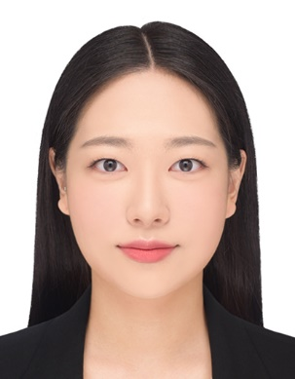
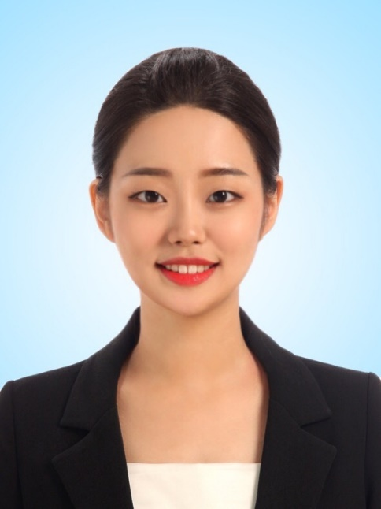
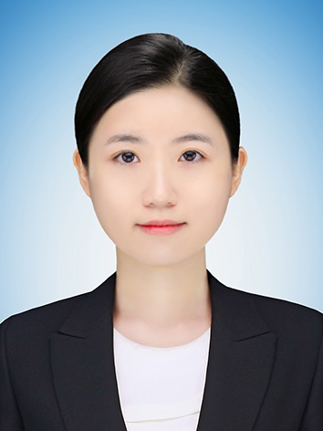
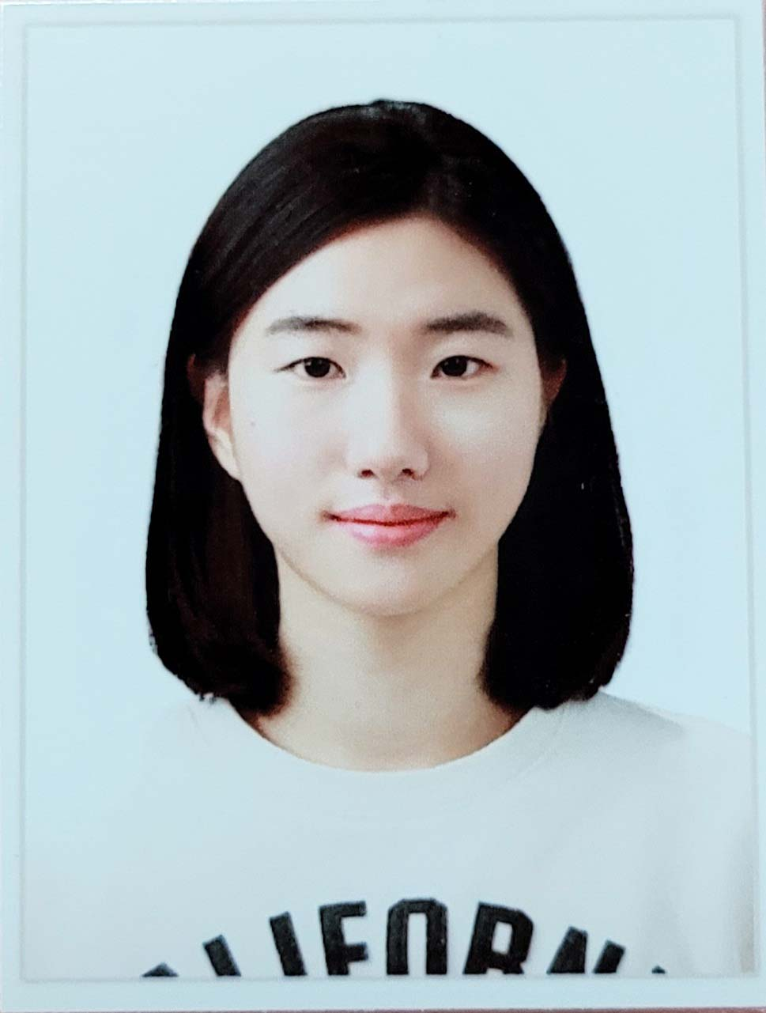
CHAPTER 2
팀원 소개
전윤미(PL)
이가은(TA)
임정은(TA)
김수원(AA)
안은실(DA)
이희경(UA)
교내 메일
알림
포틀릿
중점 지표
결재
수강신청
날씨/뉴스 API
전체 성적
교수/학생
강의 대시보드
교수/학생
강의 상세정보
장학금
캘린더
등록금
로그인/로그아웃
마이페이지
CSS

Slide 11
CHAPTER 3
수행 절차
팀구성 | 2022.08.12 | 프로젝트 팀 구성
주제 선정 | 2022.08.19 | 주제 선정 회의 진행 및 프로젝트 기획안 제출 (교과 수업 진행과 병행)
 | 2022.08.22 | 주제 확정 및 최종 기획안 제출
설계 | 2022.09.06 | 설계 산출물 작성 및 보고(서식 준수)
 | 202.09.07 | 프로젝트 착수 발표 진행(각 팀별 프로젠테이션 자료-규정서식)
구현 기간 | 2022.09.29 | 기 설계 산출물에 따른 개발_로직 구현
 | 2022.09.30 | 진행보고 및 중간 테스트
테스트 및 배포기간 | 2022.10.14 | 프로젝트 테스트. 최종 발표 자료 준비 및 리허설. 시연 서버로의 배포
 | 2022.10.18 | 프로젝트 최종 발표일(프로젝트 진행 과정 설명 및 산출물 소개와 시연)
공통 참고 사항 | 모든 산출물의 서식은 제공된 공통 양식을 준수함. 2. 모든 산출물은 SVN 서버를 통해 형상관리를 하며, 매일 동기화 작업을 진행함. 3. 레드마인으로 프로젝트 전체 공정을 관리함. 4. 프로젝트 구성원 개인은 매일의 프로젝트 일지를 보고함. 5. 각 PL은 매주 금요일 퇴근전 프로젝트 주간 일지를 보고함. 6. 추석 (9/9~9/12), 개천절(10/3), 대체공휴일(10/10)

Slide 12
CHAPTER 1
메뉴 구조도
학생 - 메인
교수 - 메인
관리자 - 메인
통합정보시스템
사이버 캠퍼스
문의 게시판
수강신청
통합정보시스템
사이버 캠퍼스
문의 게시판
교내 메일
결재
통합정보시스템
결재
문의 게시판
교내 메일

Slide 13
CHAPTER 1
메뉴 구조도
학생
통합 정보시스템
교수
통합 정보시스템
관리자
통합 정보시스템
강의
마이페이지
학적 관리
강의 정보
성적 정보
장학 / 등록
상담
시설
마이페이지
강의 정보
강의 개설 관리
평가
학생 관리
상담
시설
마이페이지
공지사항 및 팝업
행정관리
학생관리
교수 관리
등록 및 장학
강의 관리
평가
시설
중점지표
대시보드
강의 계획서
공지사항
강의 자료실
과제 및 평가
퀴즈
성적
출결
수강생 목록

Slide 14



CHAPTER 3
주요 기능
학생
교수
관리자
수강신청
강의 수강
과제
시험
교내 메일
강의 관리
결재
교내 메일
학생/교수 관리
결재
교내 메일

Slide 15
CHAPTER 1
산출물 리스트
구분 | 용도
1 | 프로젝트 수행계획서
2 | 요구사항 정의서
3 | 유스캐이스 정의서
4 | 유스케이스 다이어그램
5 | 단위업무 정의서
6 | 용어 정의서
7 | 단어 정의서
8 | 자료사전 정의서
9 | 논리 ERD
10 | 물리 ERD
11 | 테이블 정의서
12 | 메뉴 구조도
13 | 화면 정의서
14 | 프로세스 정의서
15 | 프로세스 흐름도

Slide 16
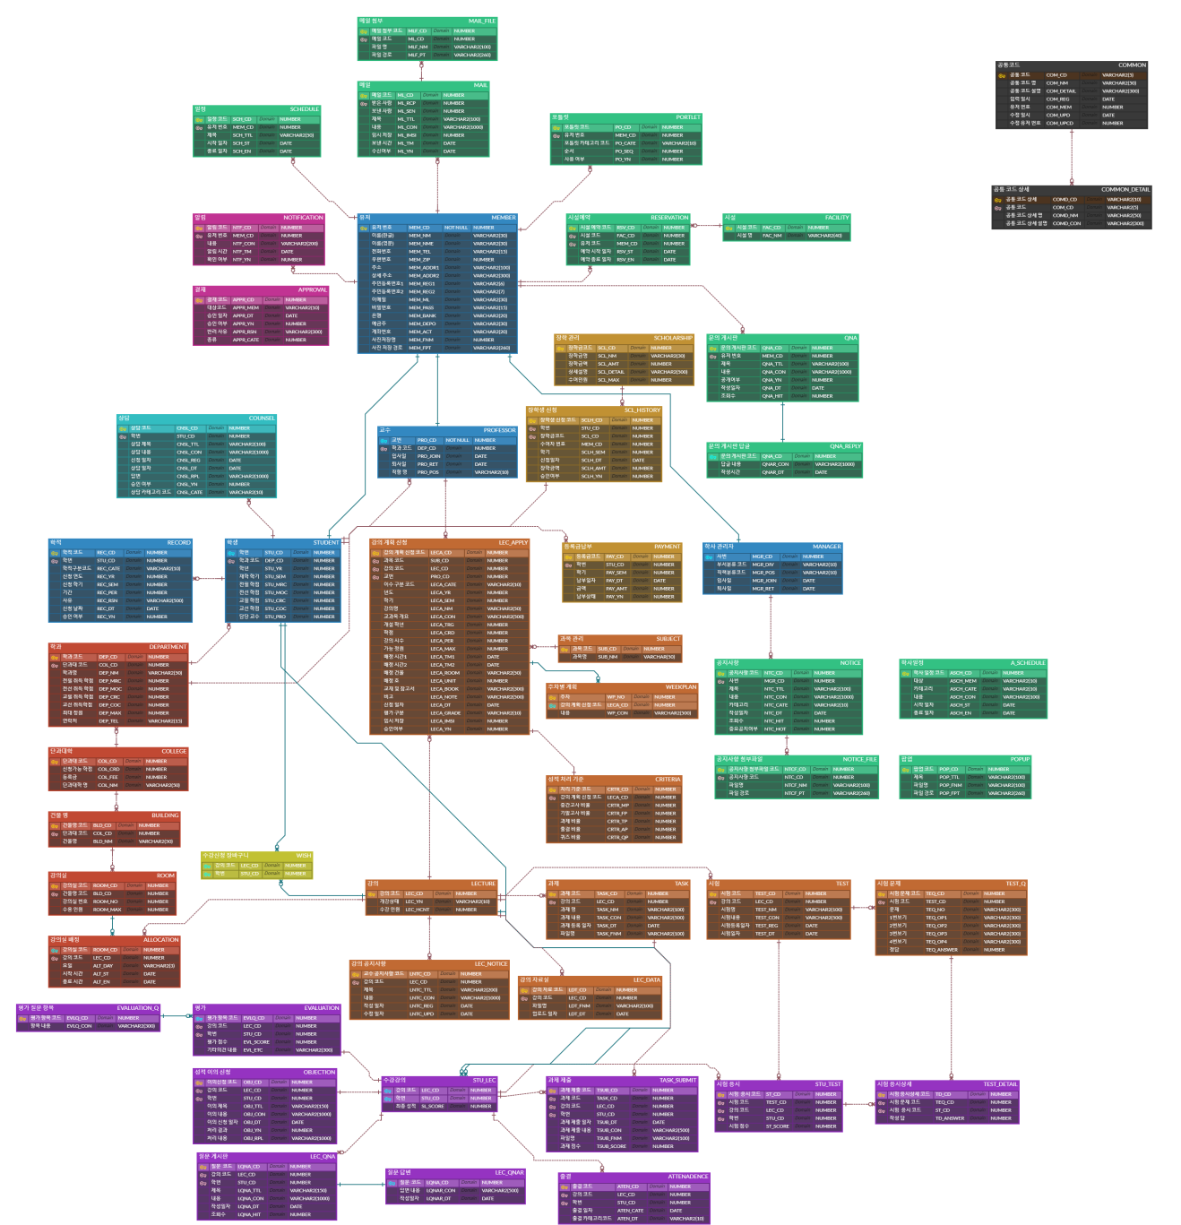
CHAPTER 4
산출물 - DB

Slide 17
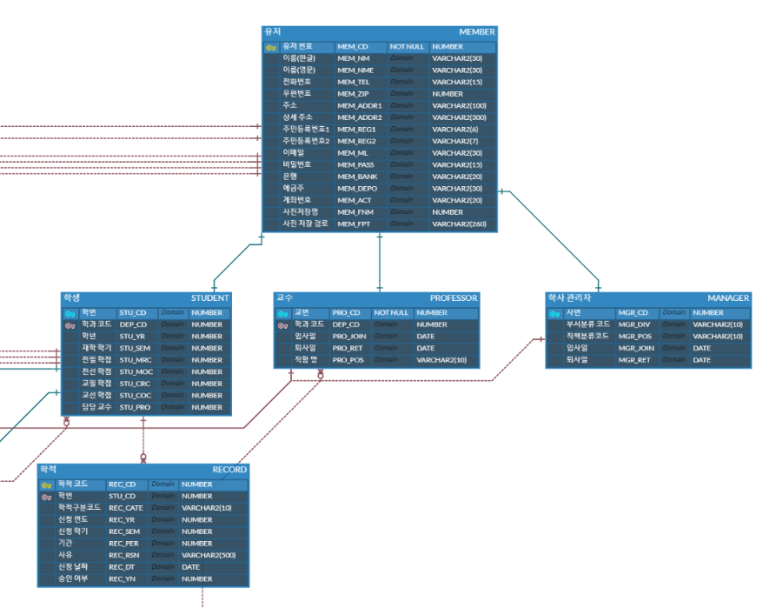
CHAPTER 4
산출물 – DB(유저)
유저
학생
교수
관리자

Slide 18
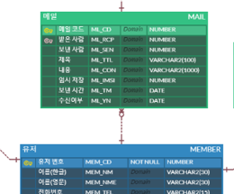
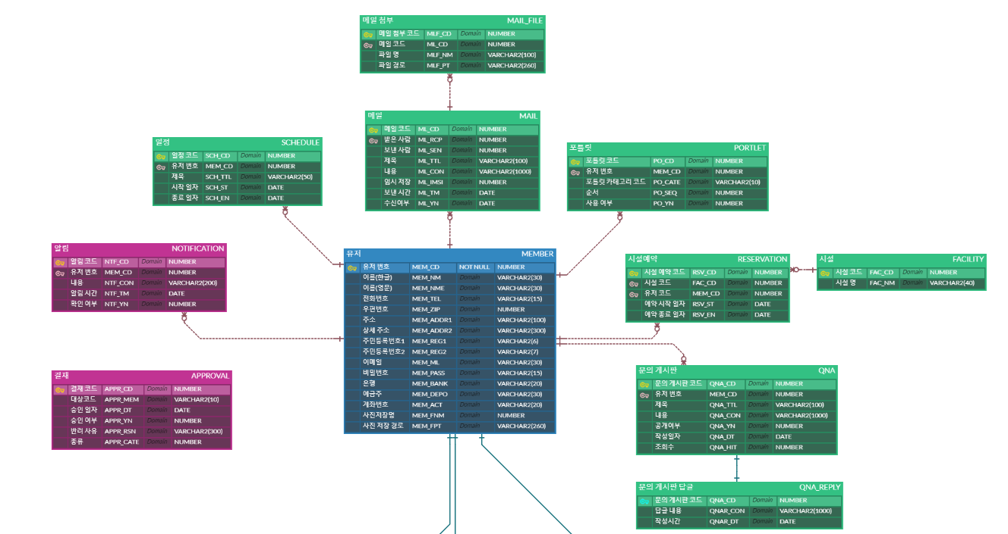
CHAPTER 4
산출물 – DB(사용자 공통)

Slide 19
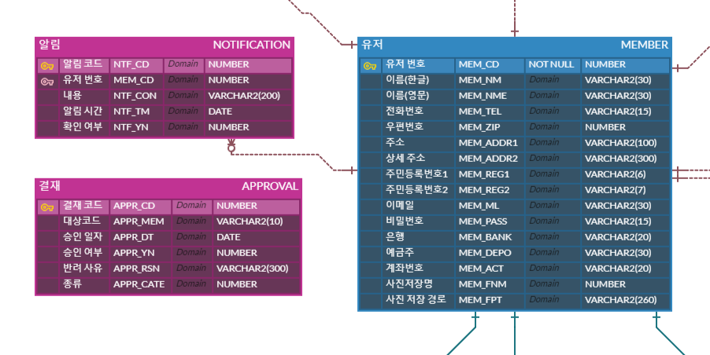
CHAPTER 4
산출물 – DB(결재/알림)

Slide 20
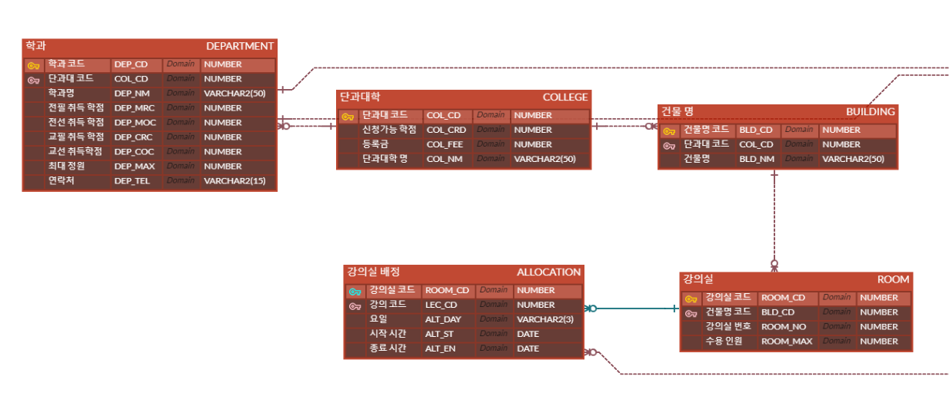
CHAPTER 4
산출물 – DB(학과/강의실)

Slide 21
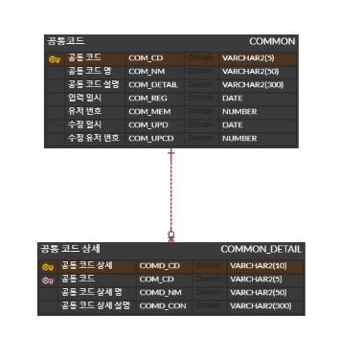
CHAPTER 4
산출물 – DB(공통코드)

Slide 22
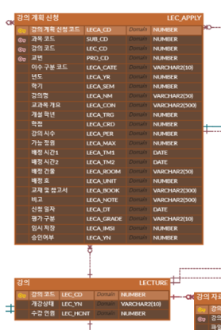
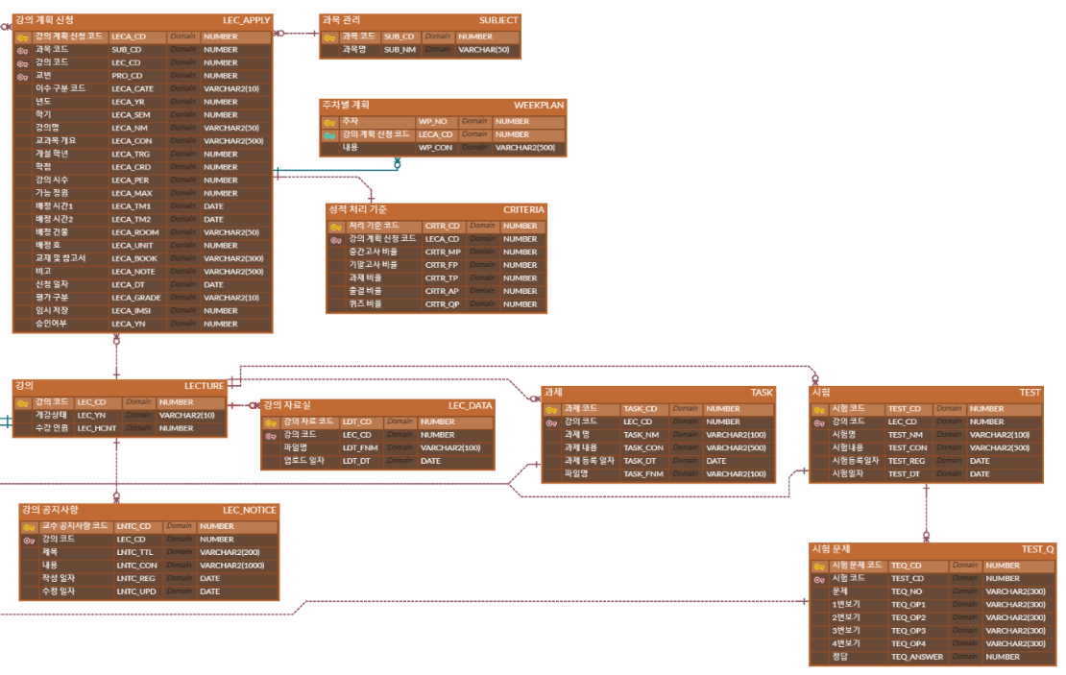
CHAPTER 4
산출물 – DB(교수강의)

Slide 23
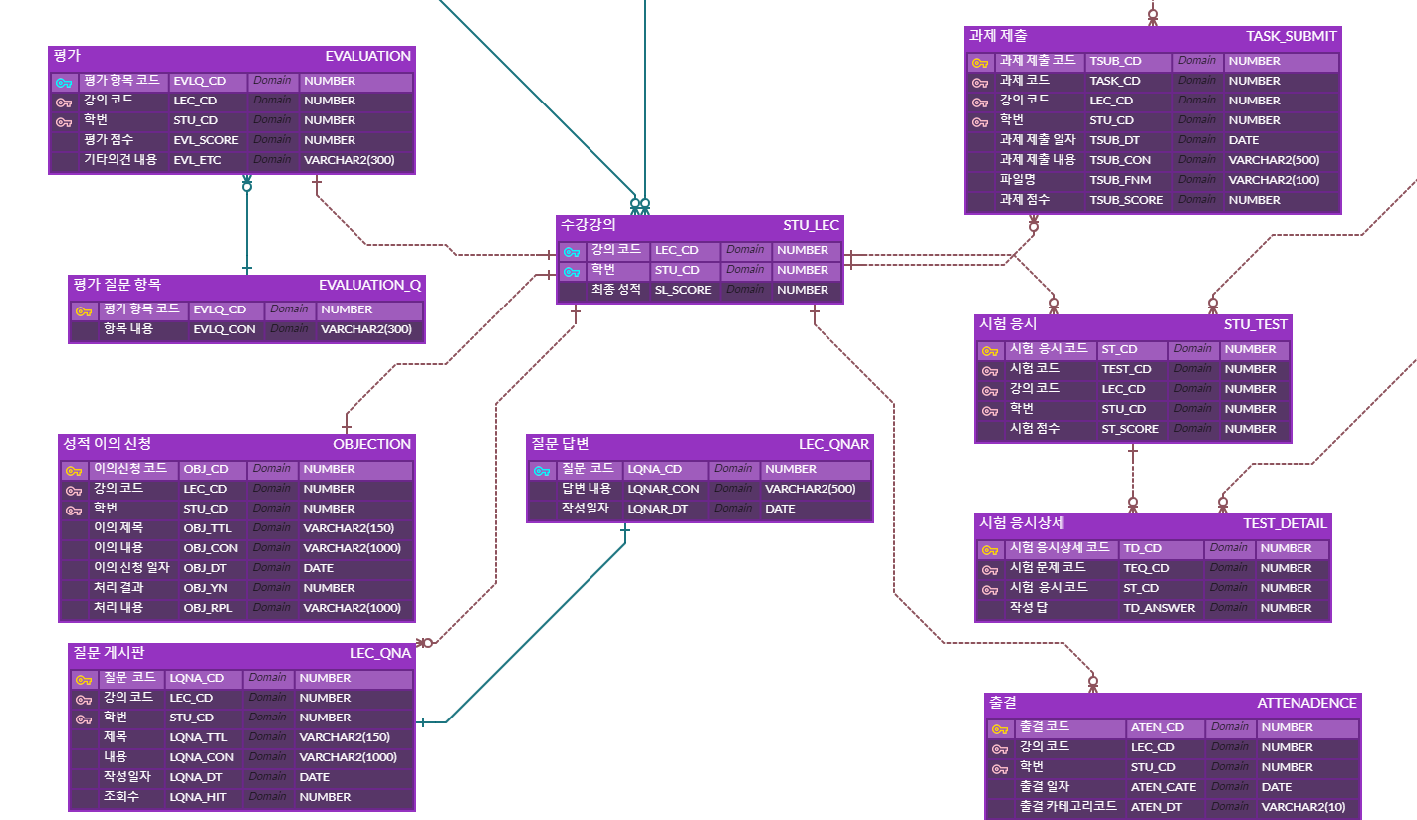
CHAPTER 4
산출물 – DB(학생수강강의)

Slide 24
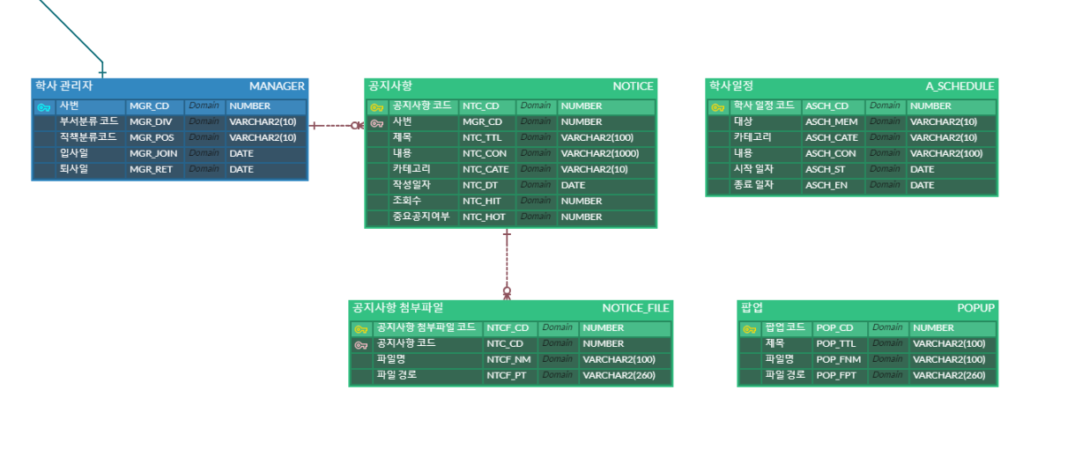
CHAPTER 4
산출물 – DB(학사관리자)

Slide 25
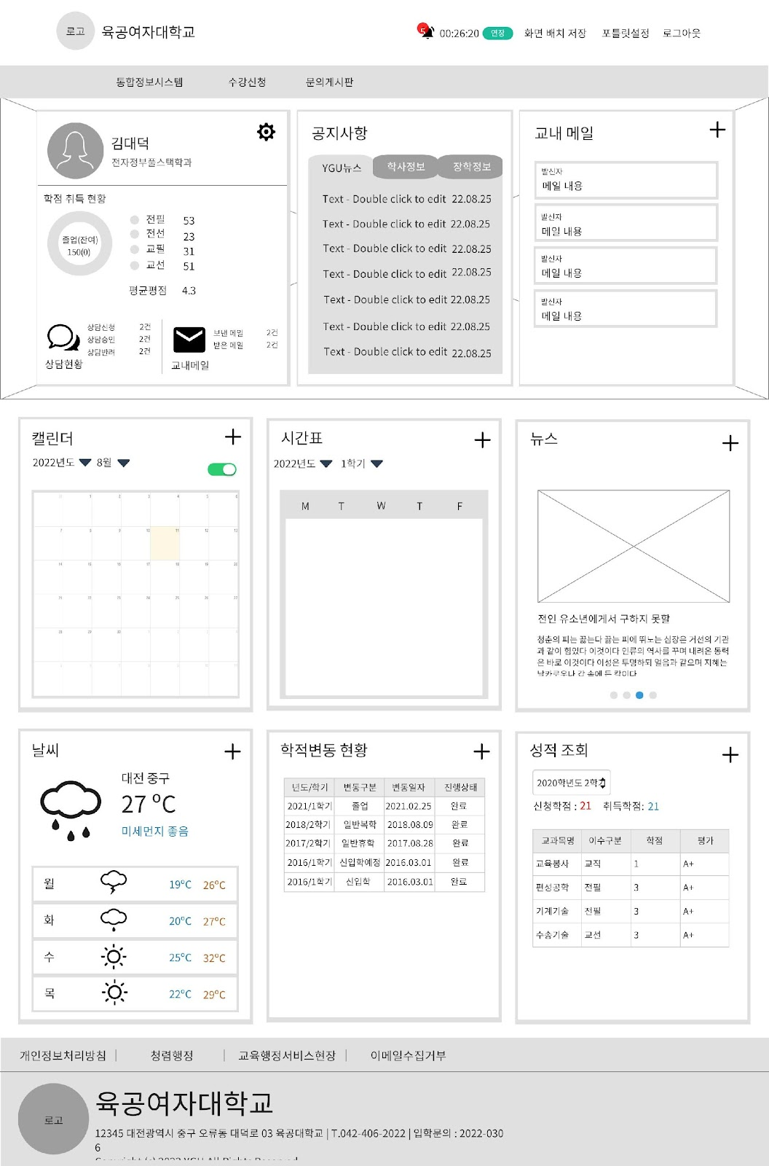
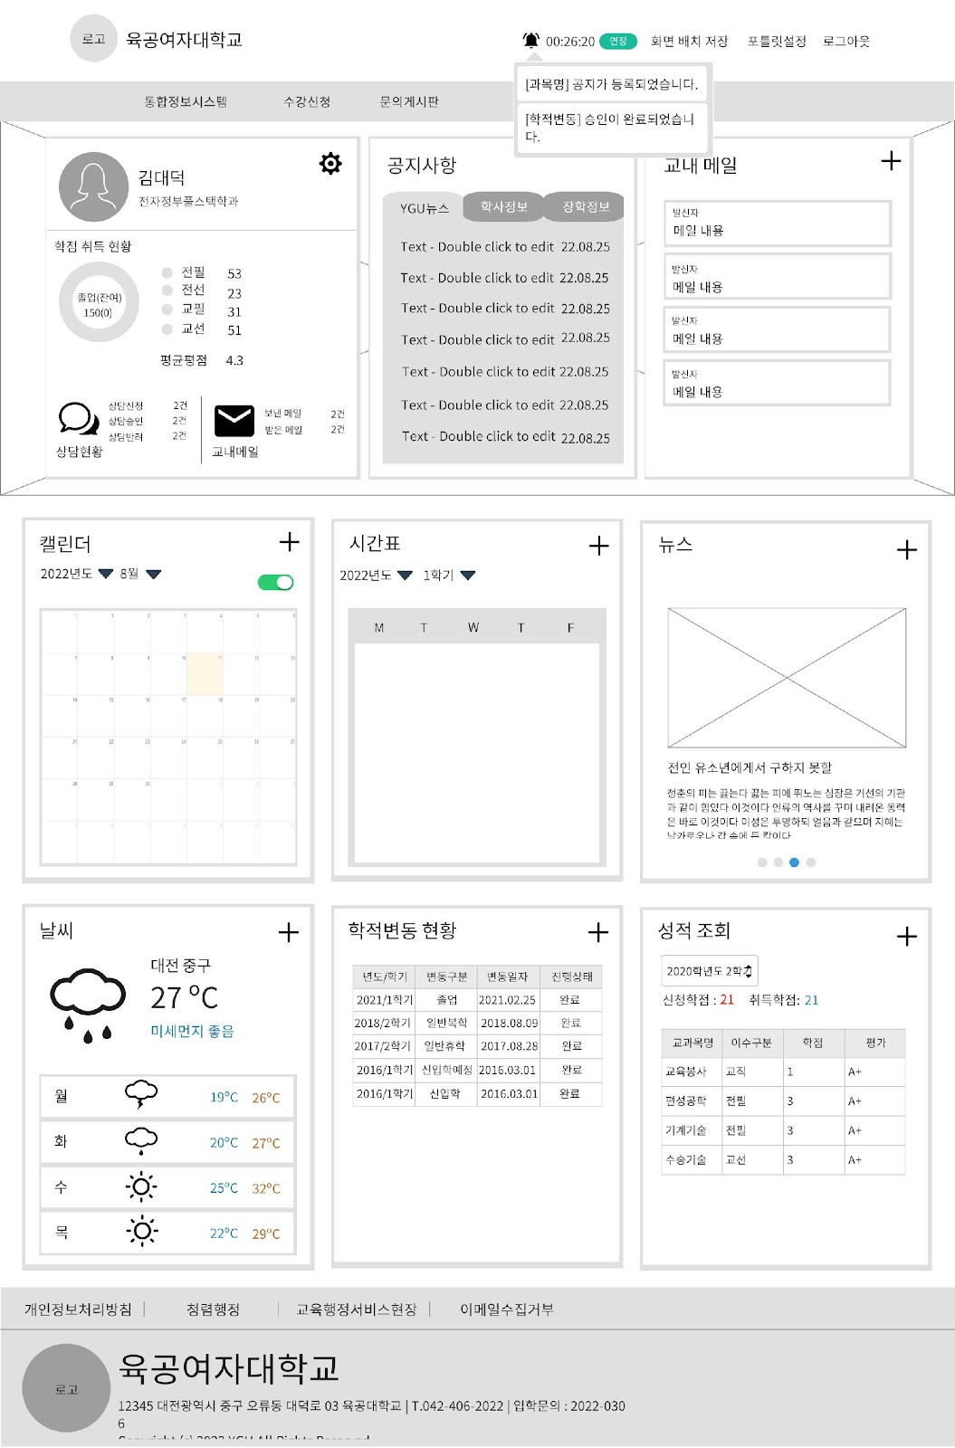
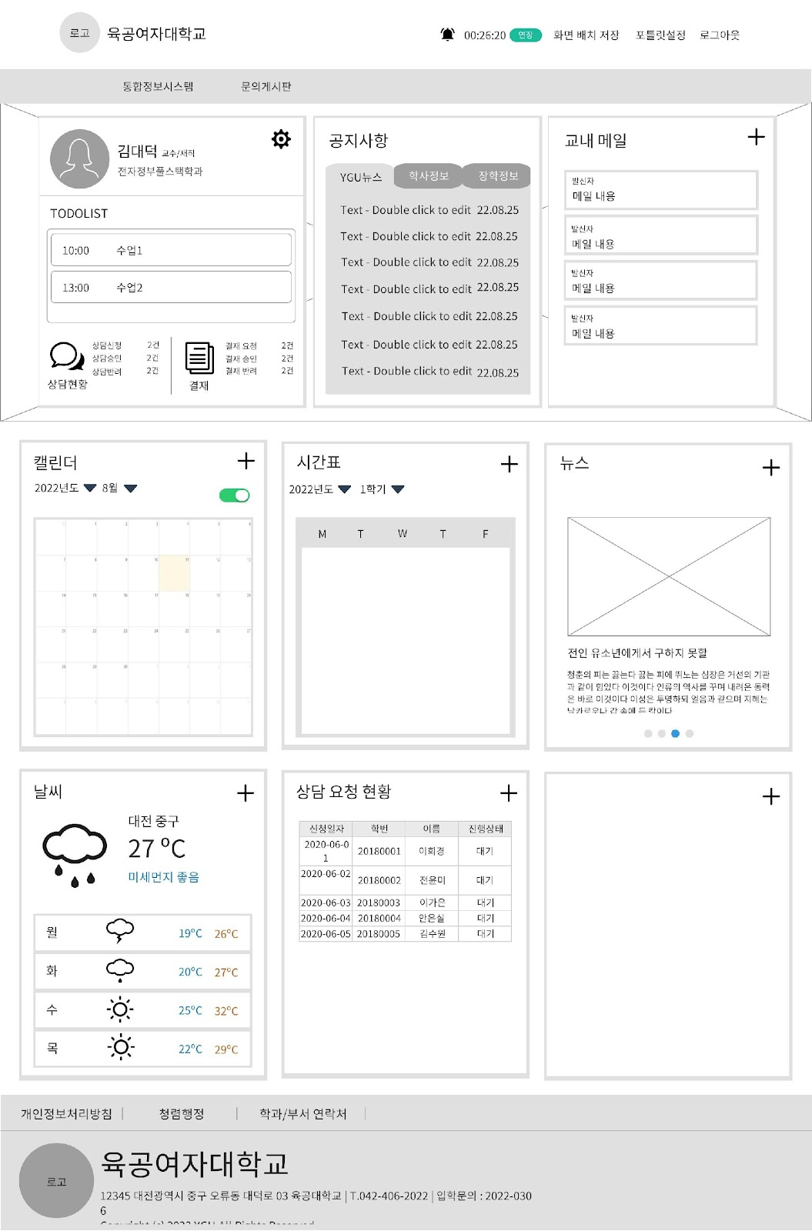
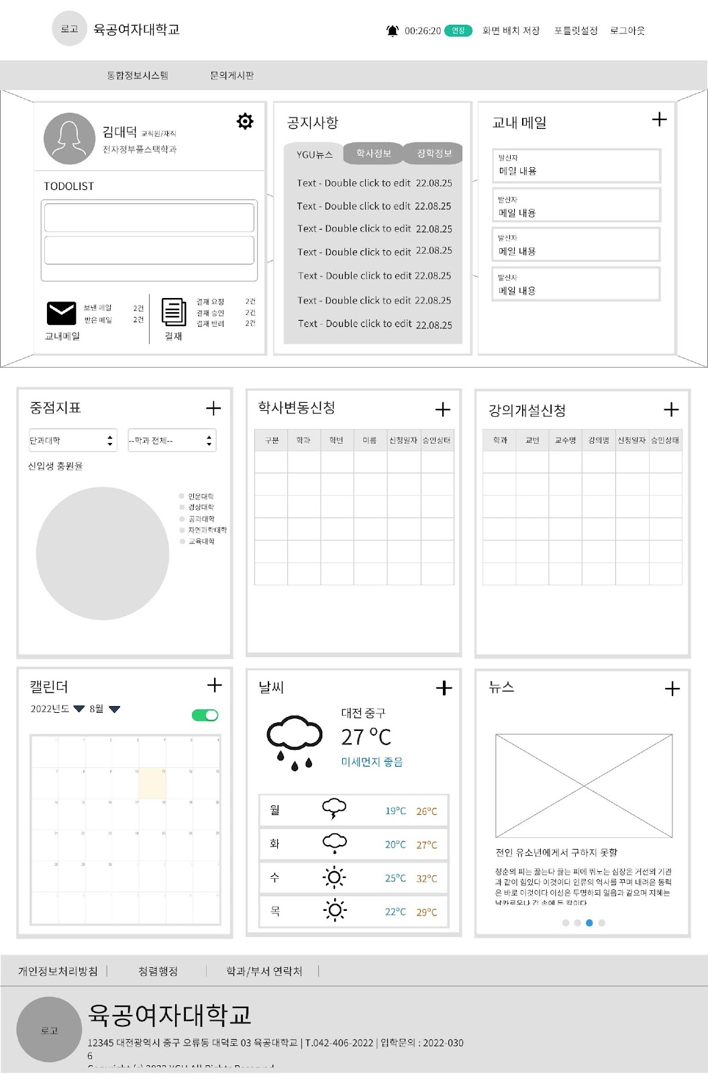
CHAPTER 4
산출물 – 화면 설계

Slide 26
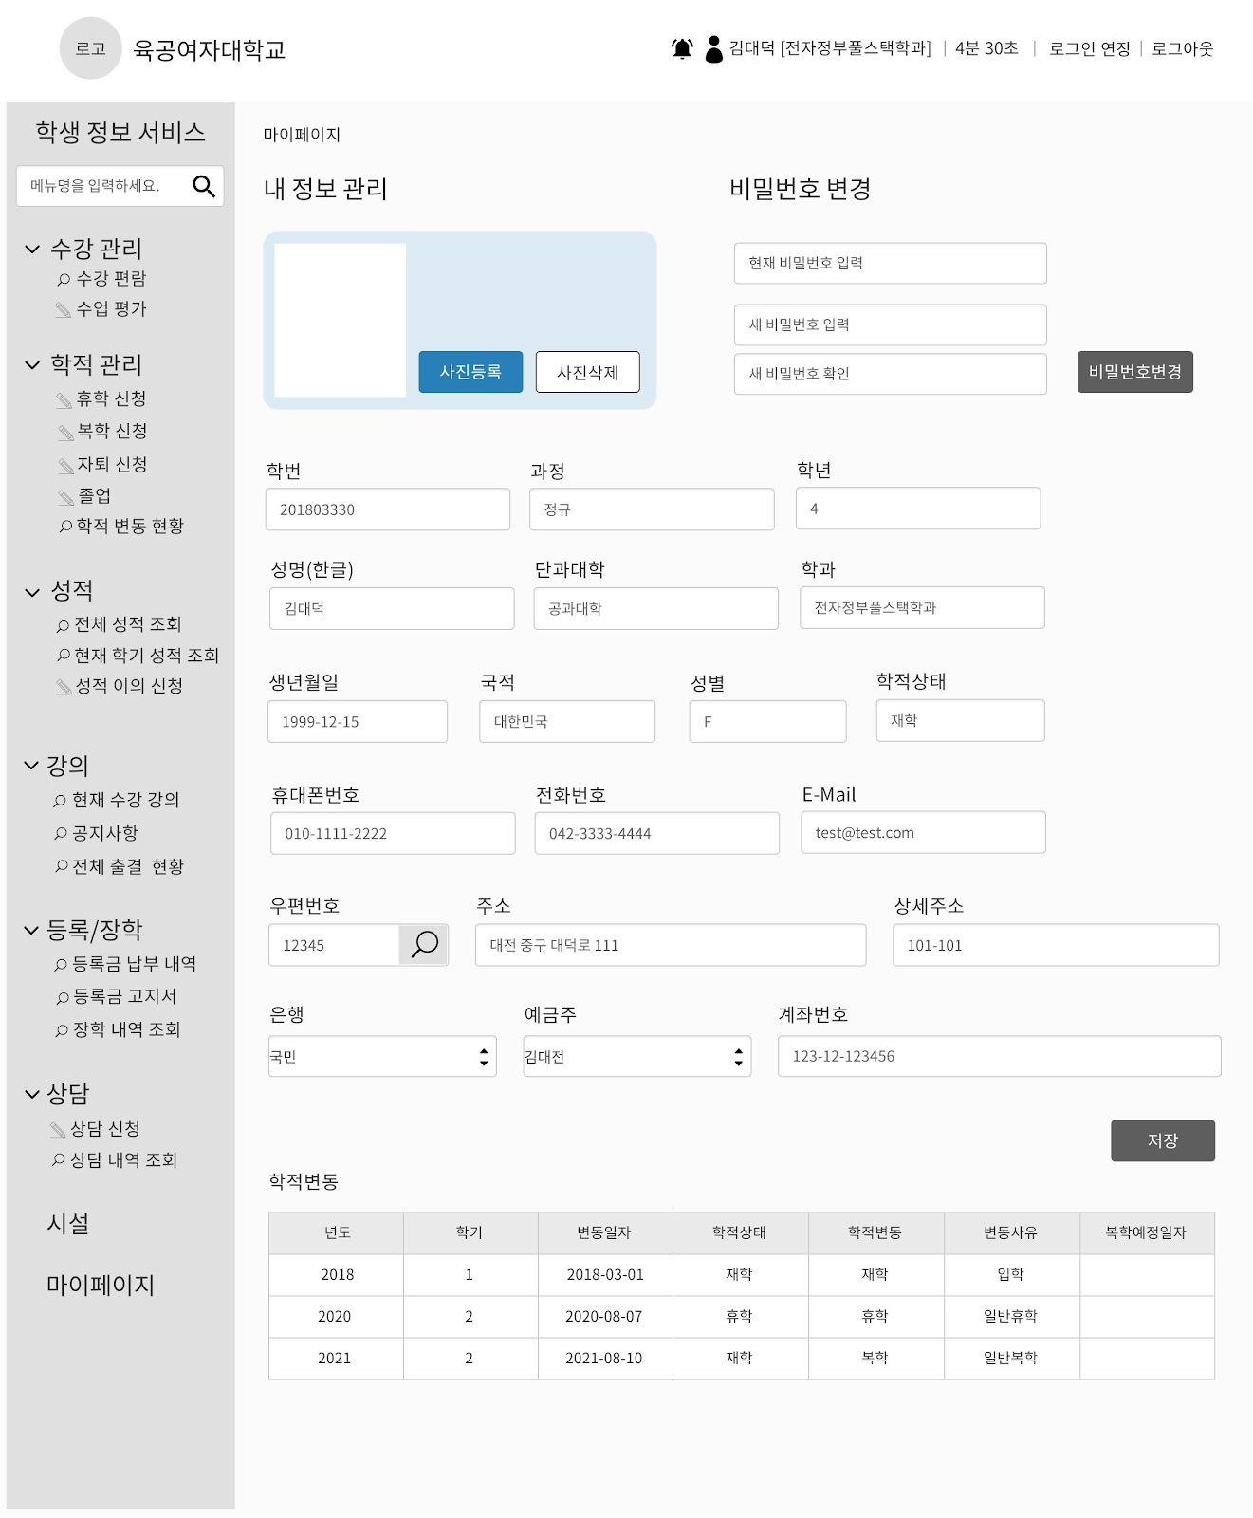
CHAPTER 4
산출물 – 화면 설계

Slide 27
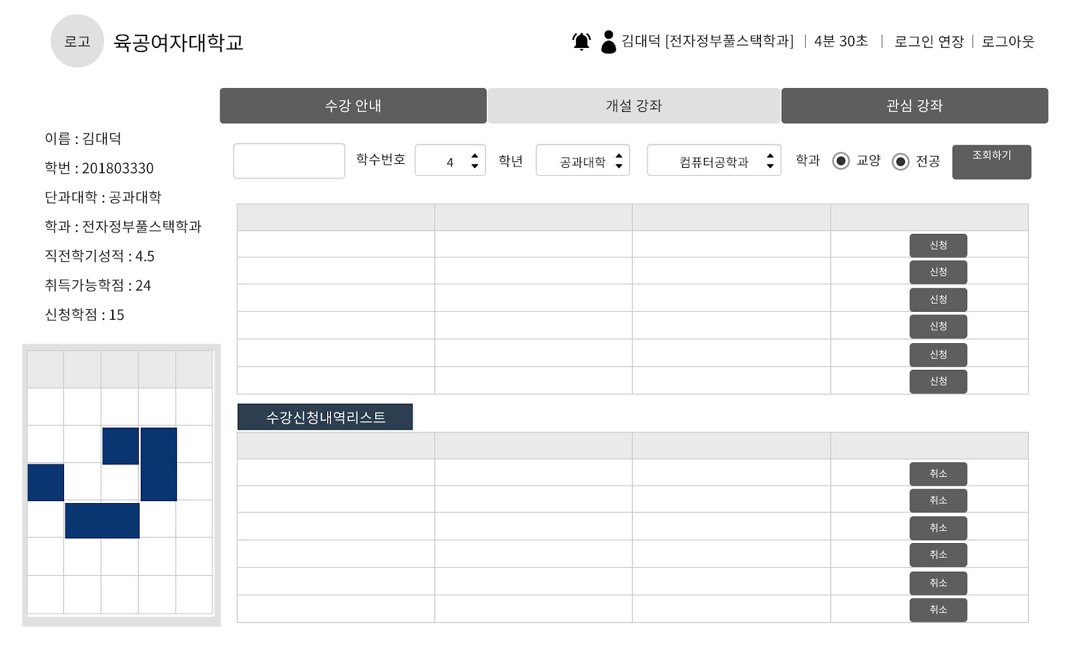
CHAPTER 4
산출물 – 화면 설계

Slide 28
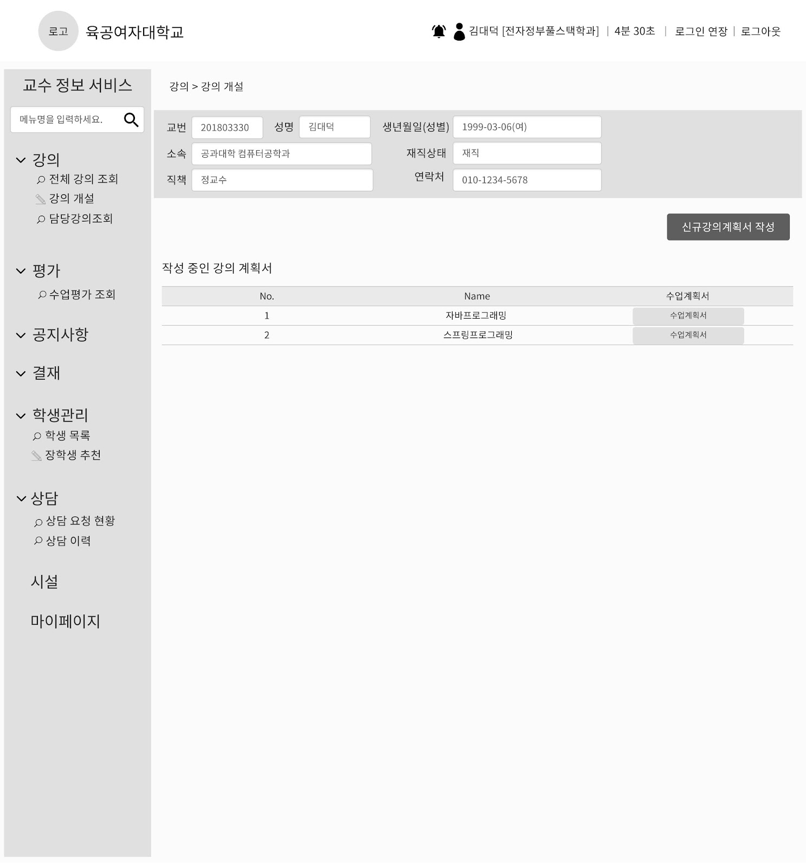
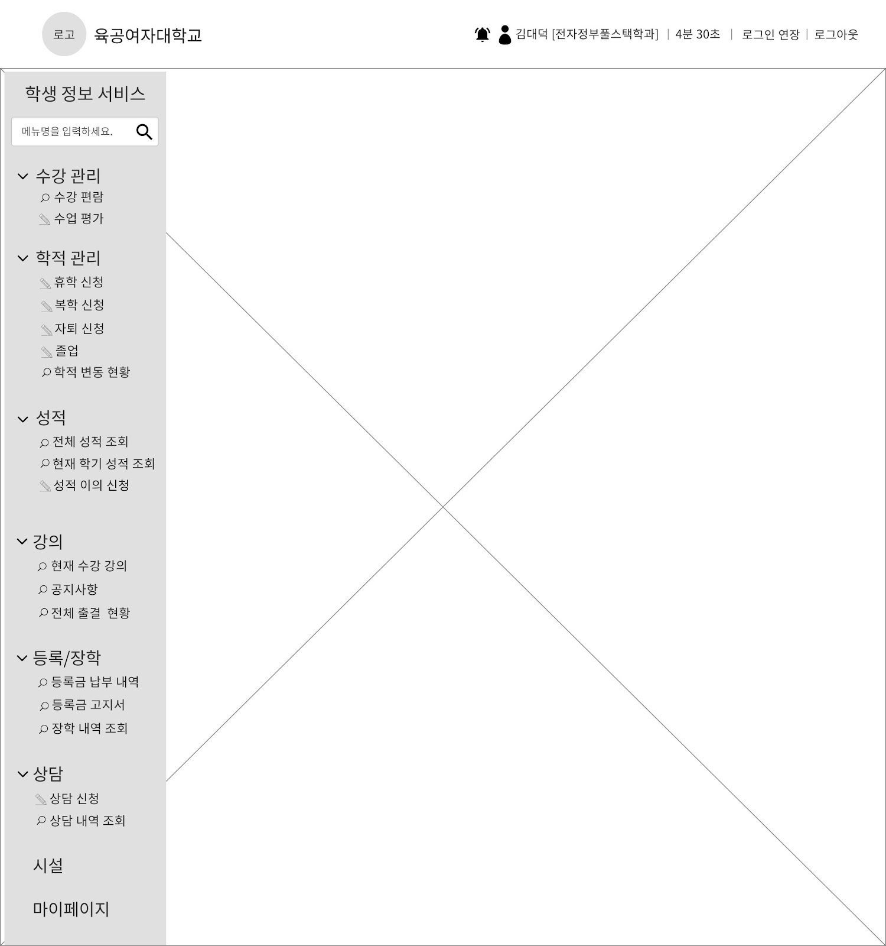
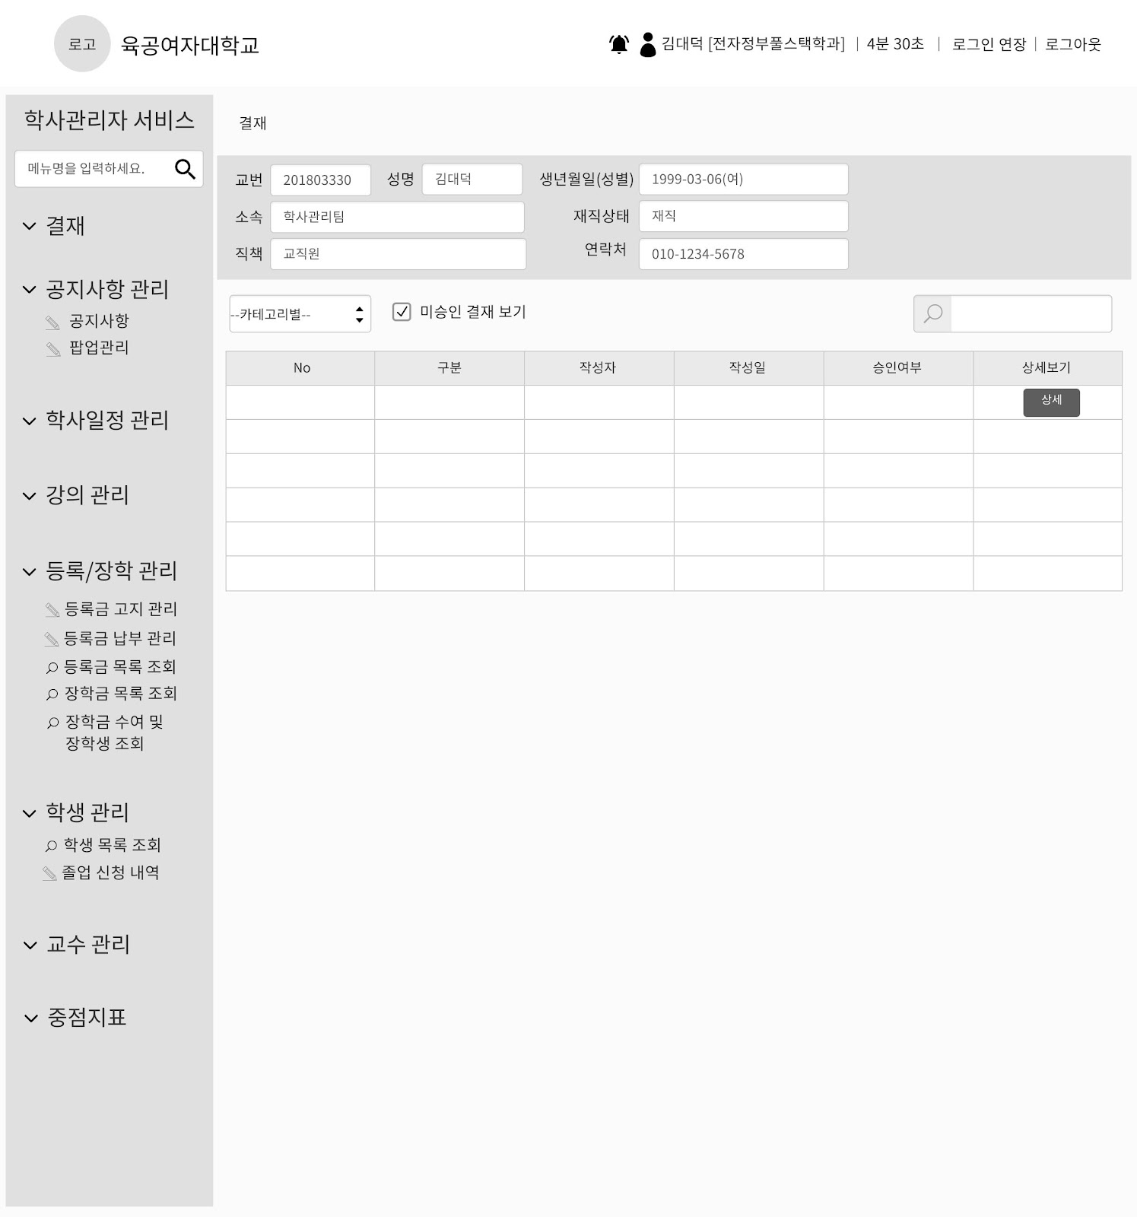
CHAPTER 4
산출물 – 화면 설계

Slide 29
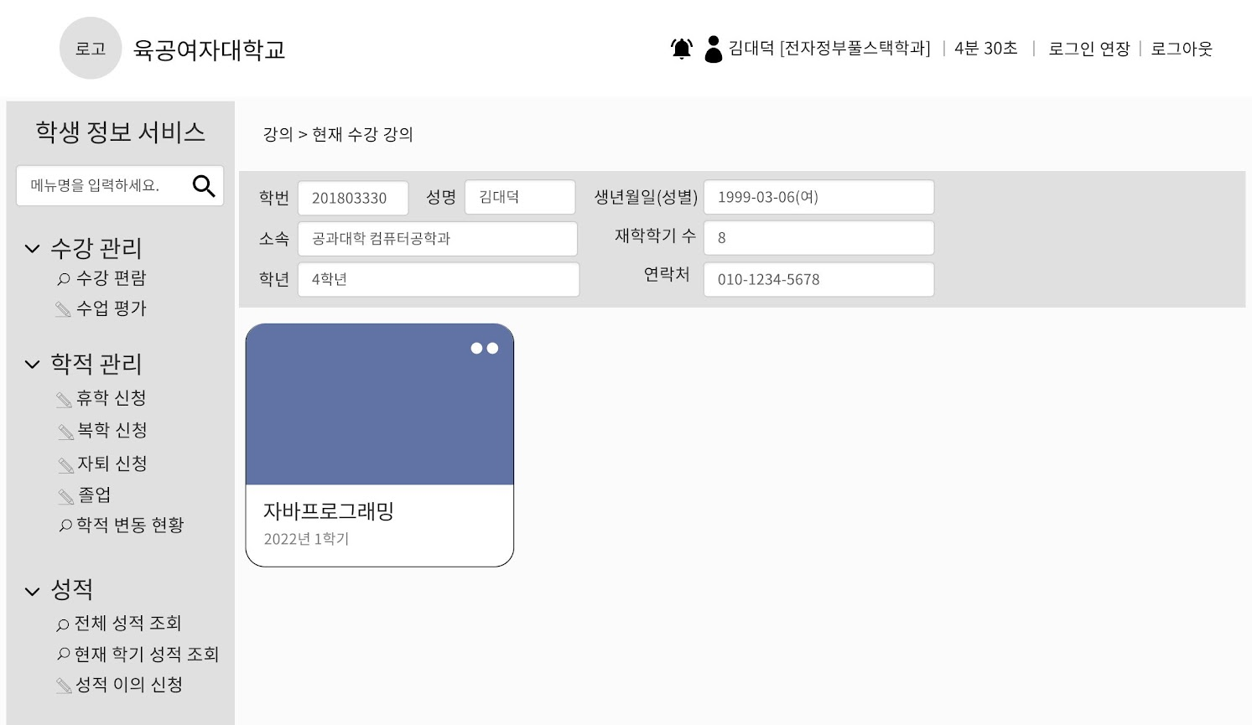
CHAPTER 4
산출물 – 화면 설계

Slide 30
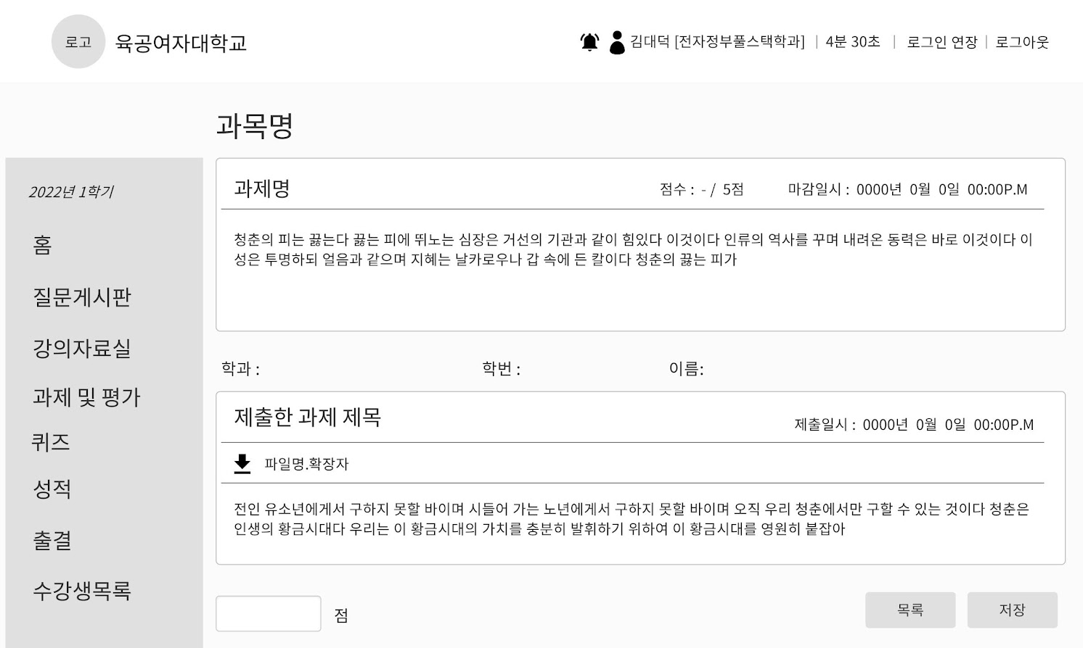
CHAPTER 4
산출물 – 화면 설계

Slide 31
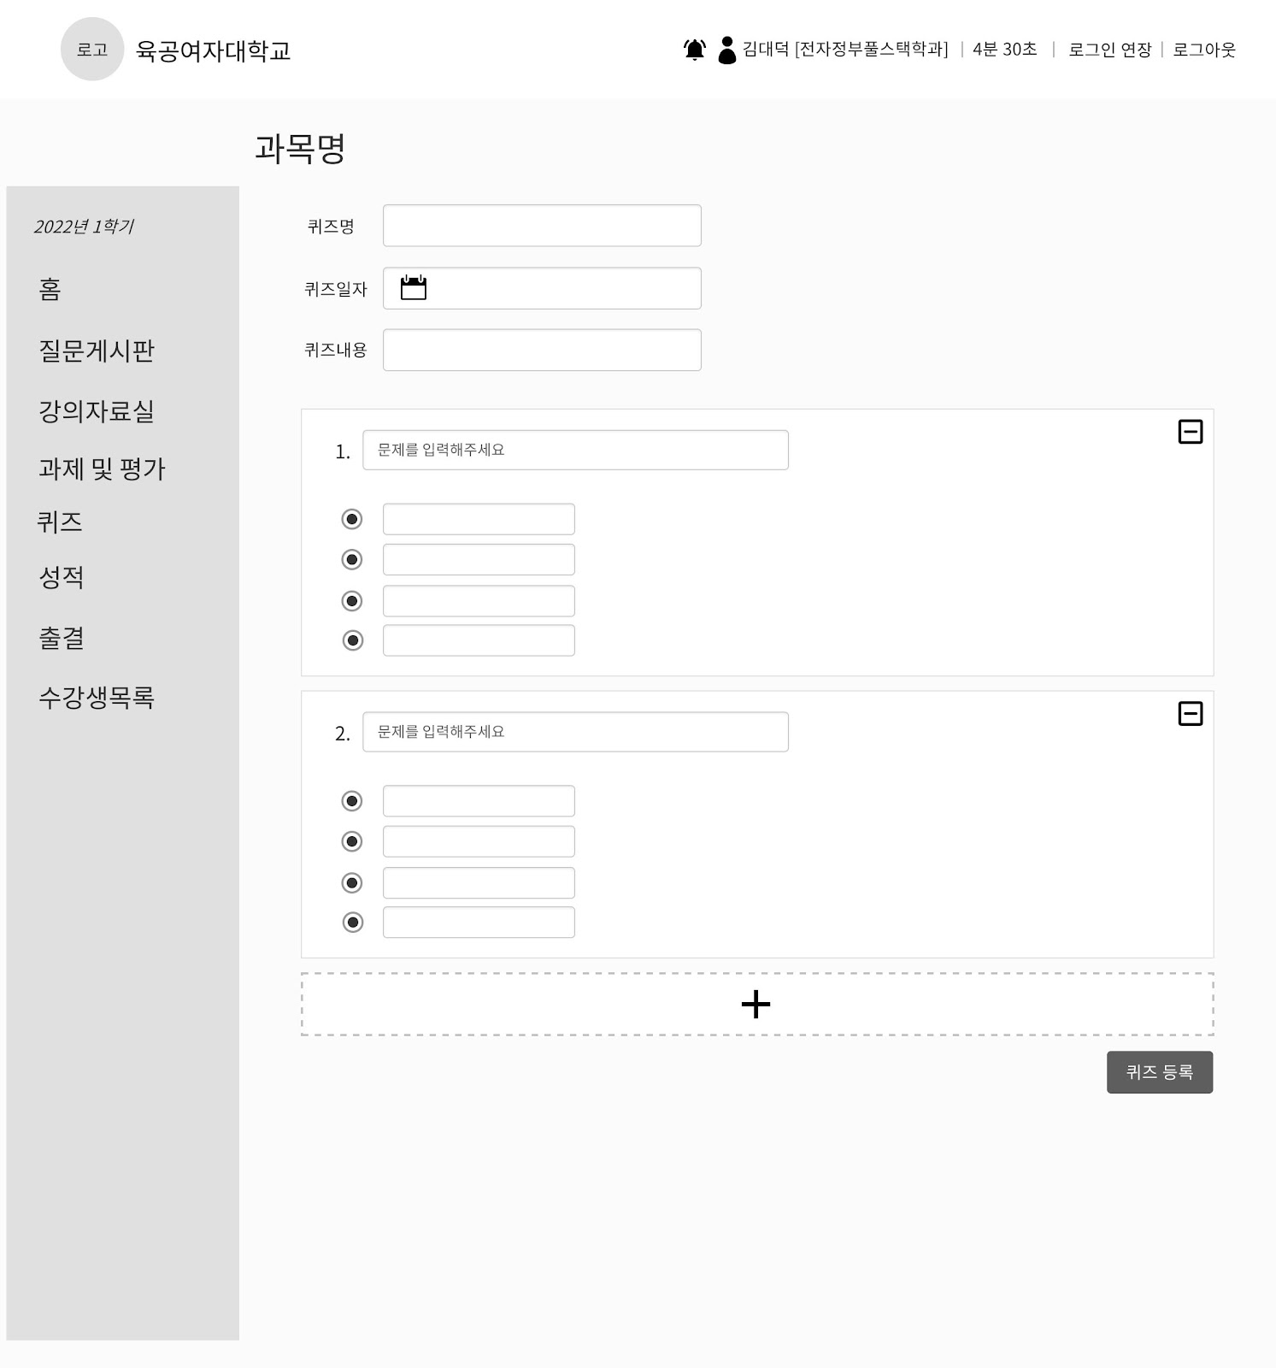
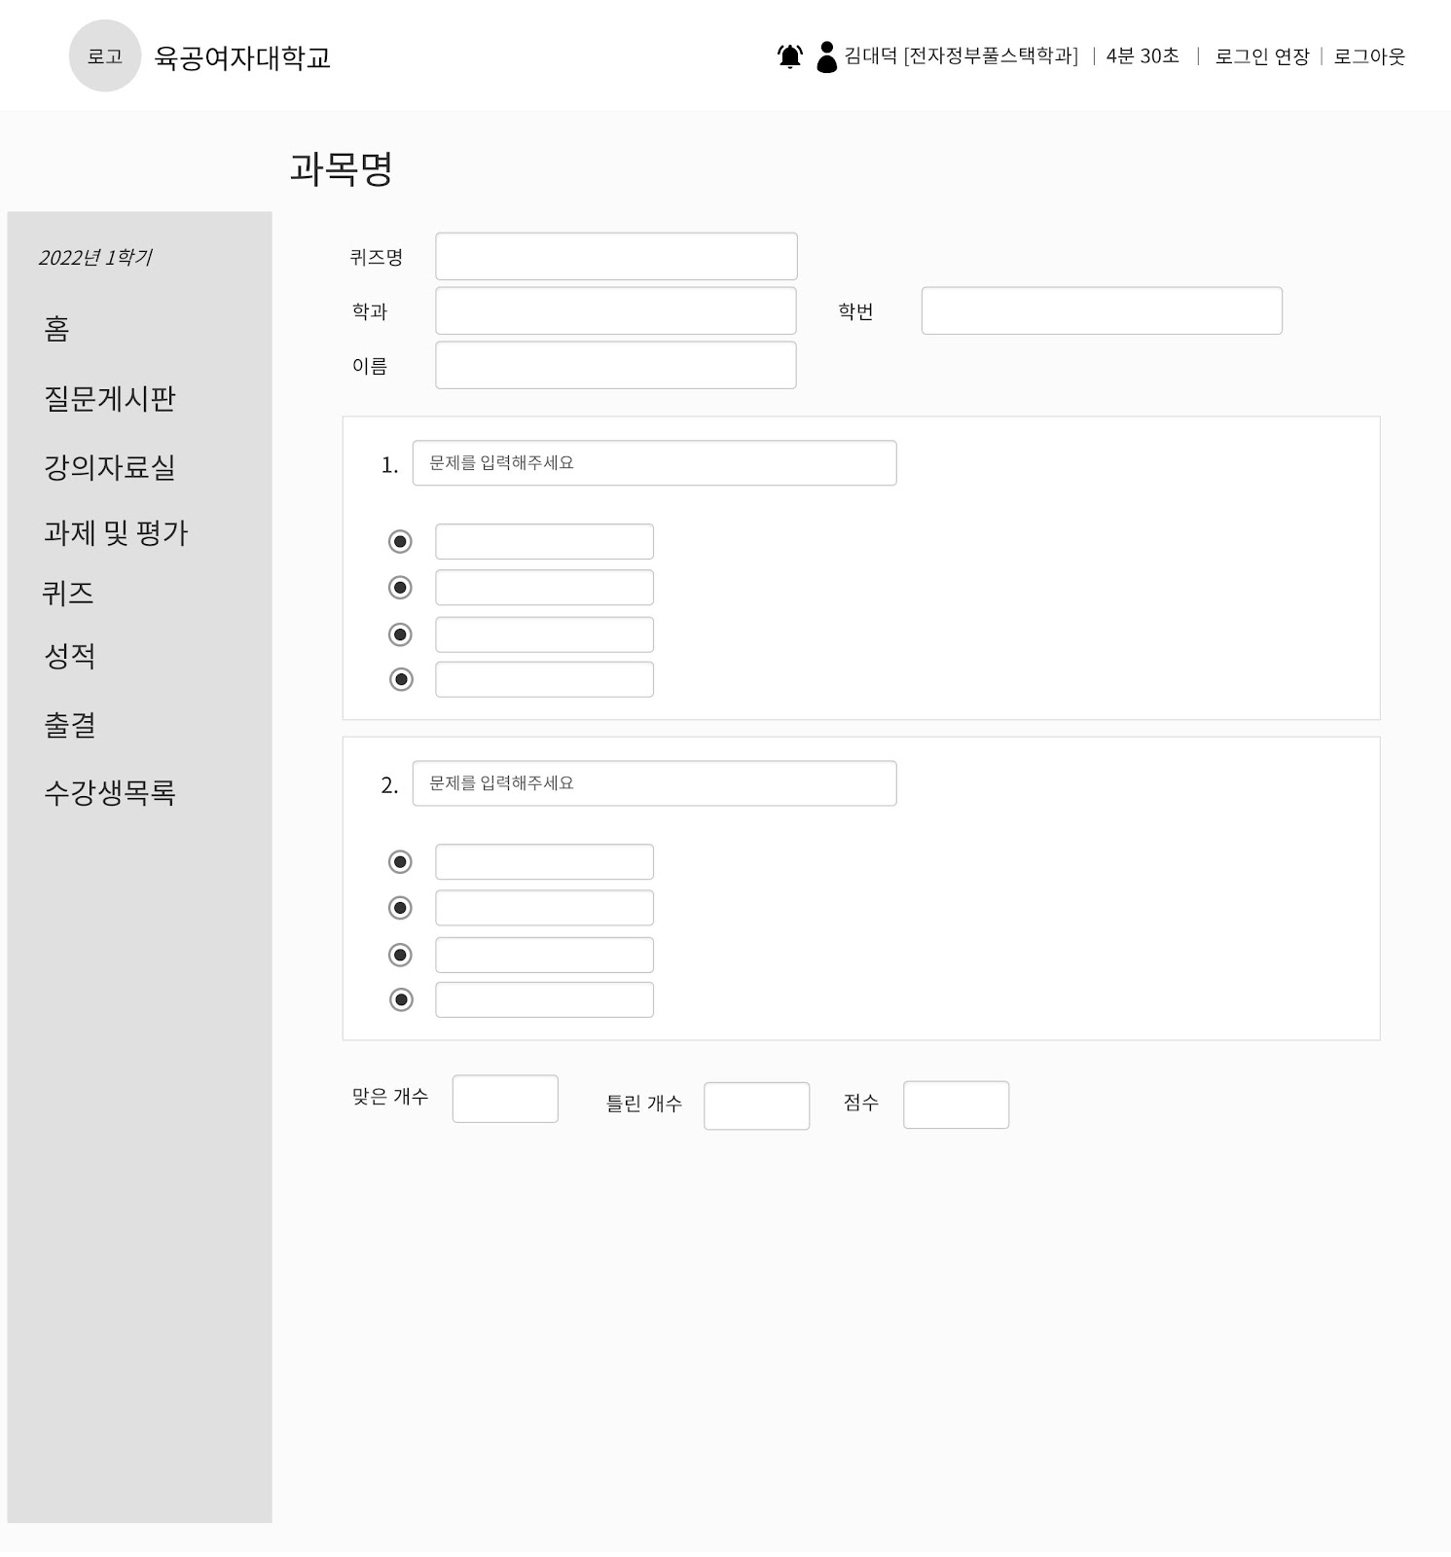
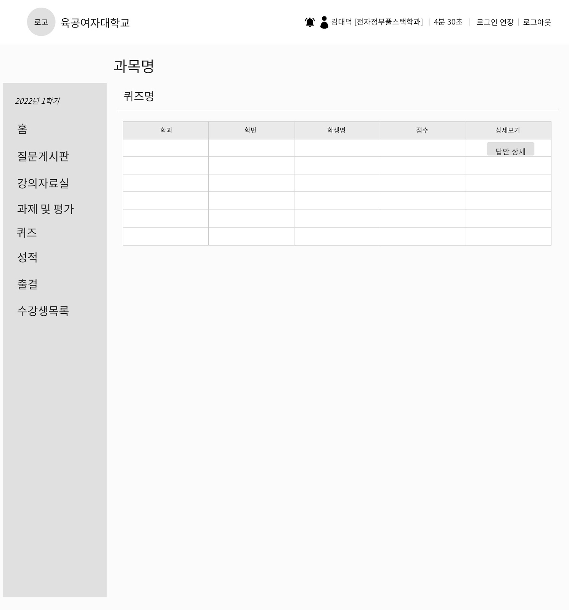
CHAPTER 4
산출물 – 화면 설계

Slide 32
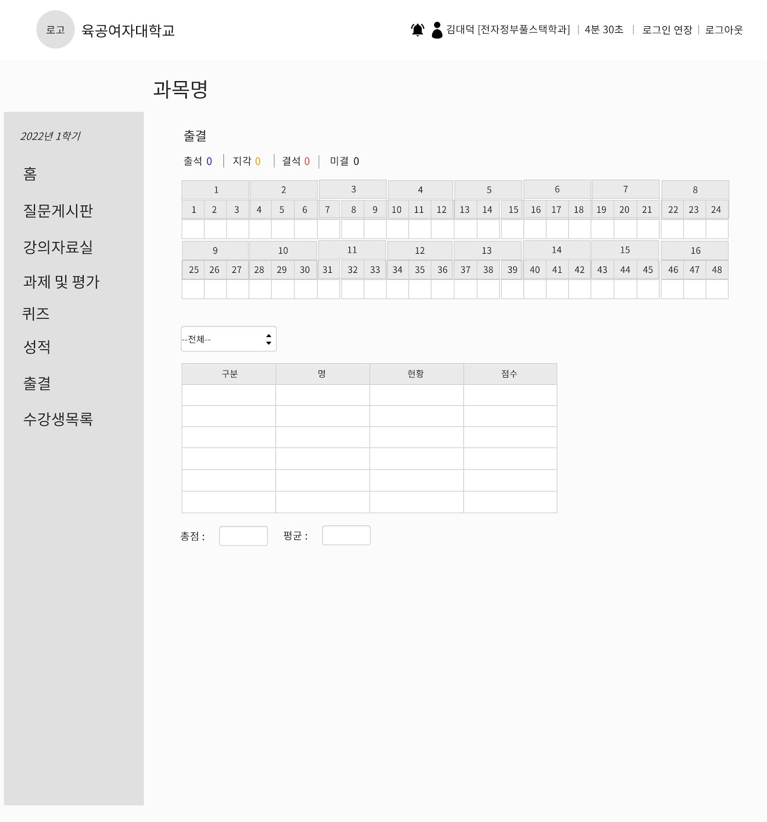
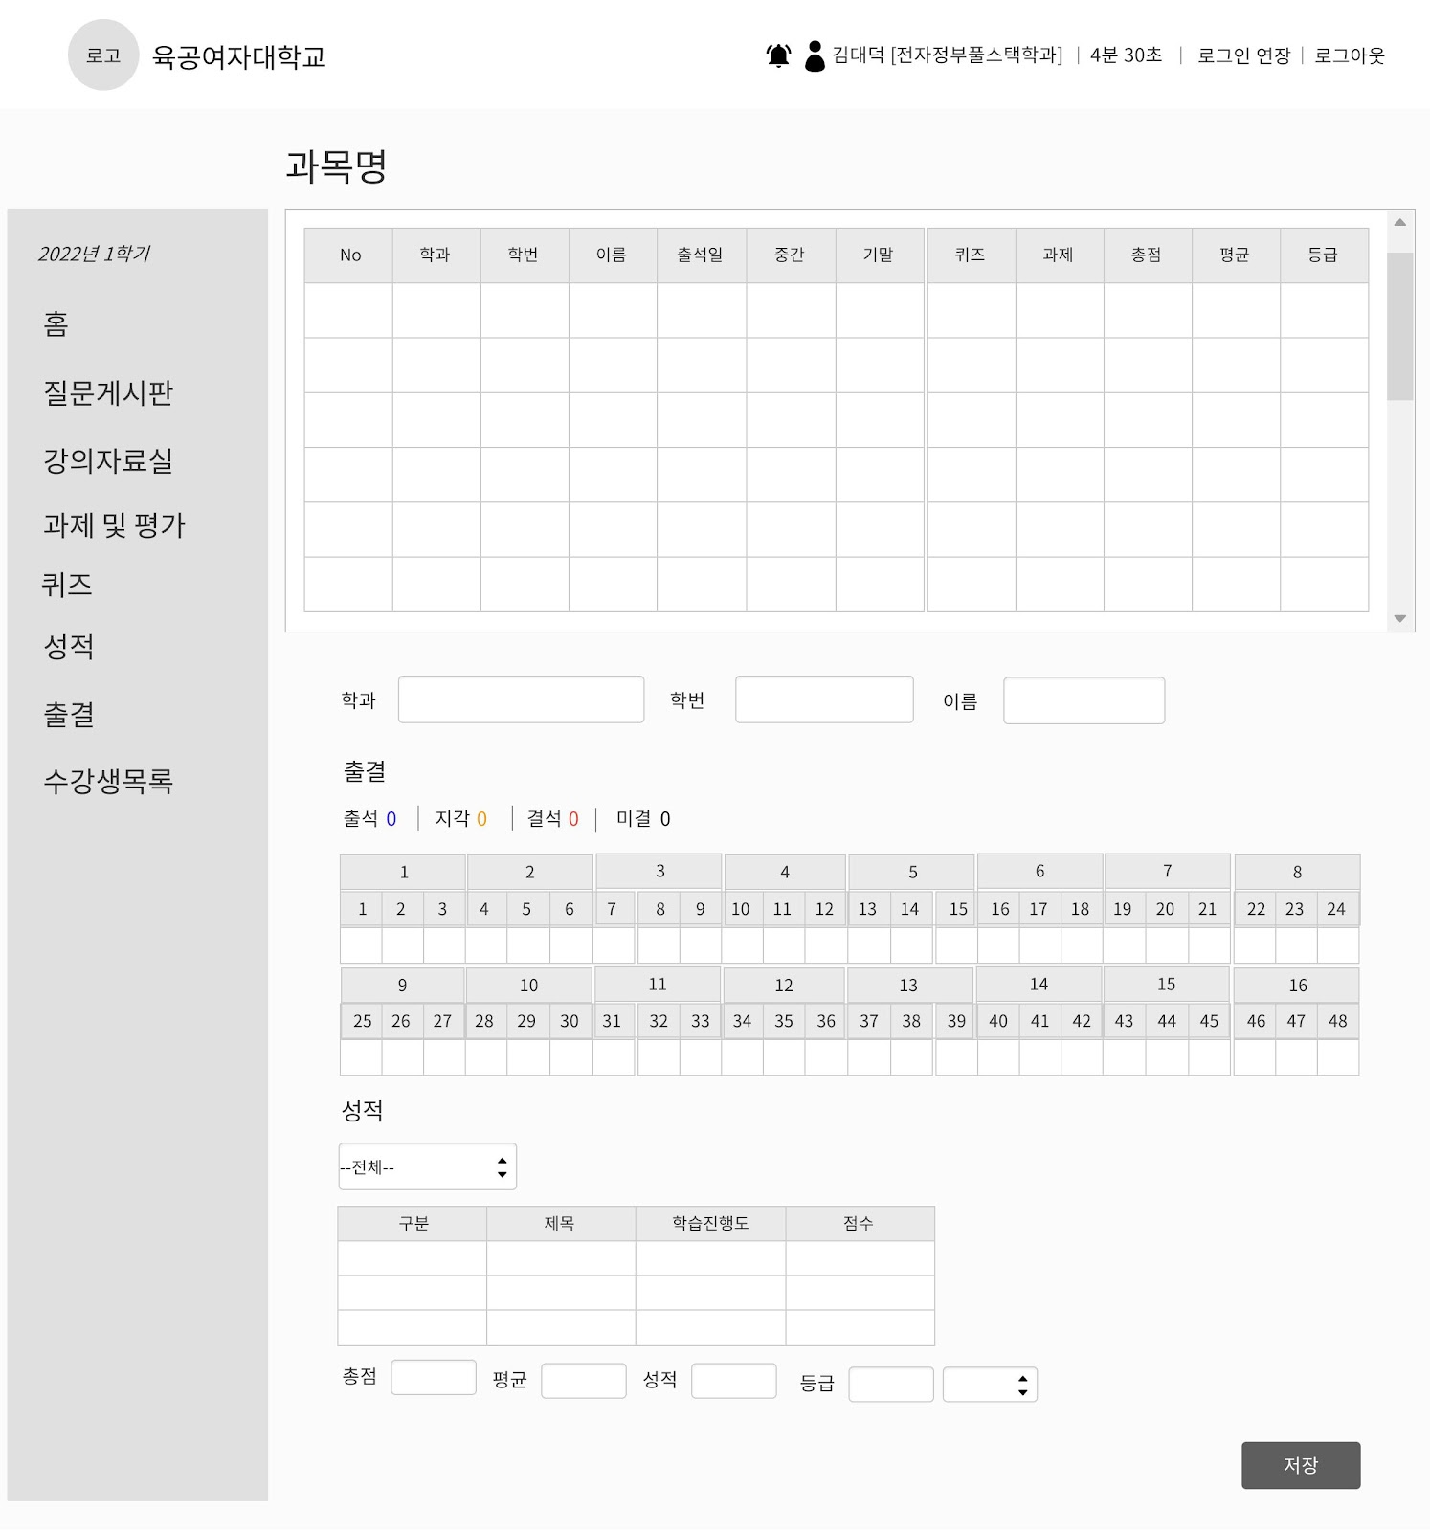
CHAPTER 4
산출물 – 화면 설계

Slide 33


CHAPTER 4
산출물 – 화면 설계

Slide 34

CHAPTER 4
산출물 – 화면 설계

Slide 35


CHAPTER 4
산출물 – 화면 설계

Slide 36

CHAPTER 4
산출물 – 화면 설계

Slide 37
감사합니다

